Slide 1
Zdravá škola Bylinka
I. Wintnerová

Slide 2
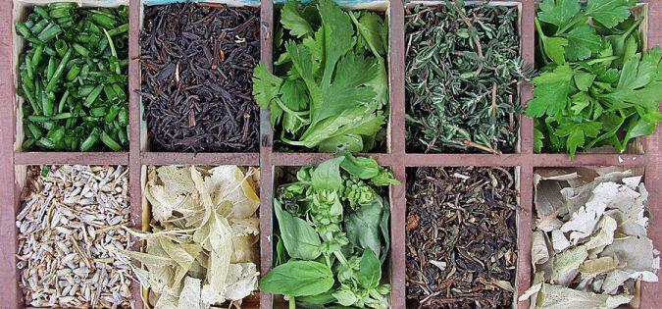
Ahojte, deti, začína jar a mne je trochu ľúto, že nemôžeme začať aj my pracovať v našom krúžku. Ale ja verím, že s príchodom slniečka, jeho príjemného tepla, prebúdzajúcej sa prírody, sa prebudíme aj my a začneme pomaličky normálne fungovať.
Tak pekne od začiatku....
Bylinky
Bylinky a ich história je stará ako ľudstvo samo. O ich použití a účinkoch sa dočítame už v Biblii (yzop, bazalka, kôpor). Lyrický príbeh lásky kráľovnej zo Sáby a kráľa Šalamúna je tiež „okorenený ". Darom mu priniesla nielen zlato a drahokamy, ale i vzácne korenie. V pozostatkoch kolesových stavieb vo Švajčiarsku našli archeológovia obilky, semienka a kôstky bylín, ktoré preukázateľne prirodzene v okolí nerástli a museli teda byť dovezené alebo cielene pestované. Korene pestovania rastlín siahajú do doby, kedy človek prestal byť kočovníkom, usadil sa, začal obrábať pôdu k svojmu úžitku a budoval si pevné obydlie. Najprv pestoval len rastliny na živobytie. Plinius starší, rímsky vojak a intelektuál, podrobne popísal v 1. storočí nášho letopočtu účinky bylín na takmer všetky choroby. Hilgegarda von Bingen v 12. storočí popísala liečebné účinky korenín. A tak by sme mohli pokračovať.

Slide 3
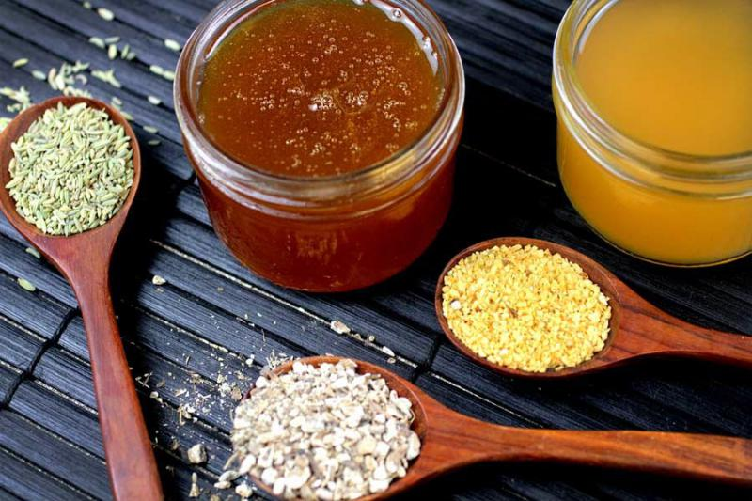
Aj my už môžeme začať pracovať s bylinkami, lebo začínajú rásť .
Zbierať ich môžeme celý rok - ich korene, listy, kvety.
Môžeme ich sušiť, macerovať, robiť výluhy, maste, čaje, pleťové vody, variť s nimi.
Okrem toho, že tieto produkty sú v obchode drahšie, lebo sú hand made, sú liečivé a najdôležitejšie je, že si ich pripravíme sami.​​​​​​​

Slide 4
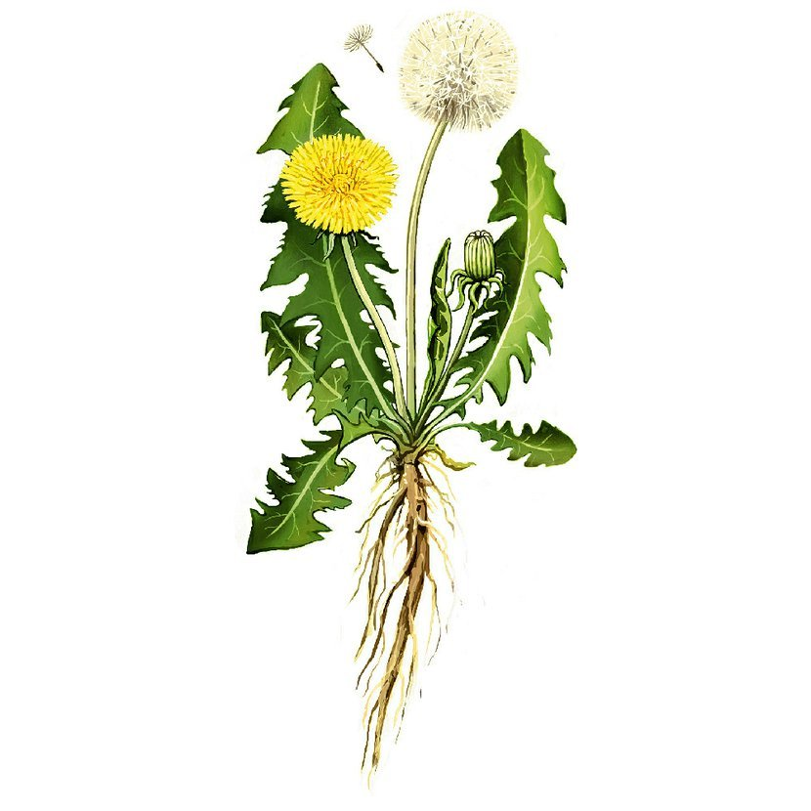
Cez jarné prázdniny možno nájdete na brehu Váhu, či pri dennej prechádzke v čase lockdownu čisté miesto s rozkvitnutou púpavou...

Slide 5
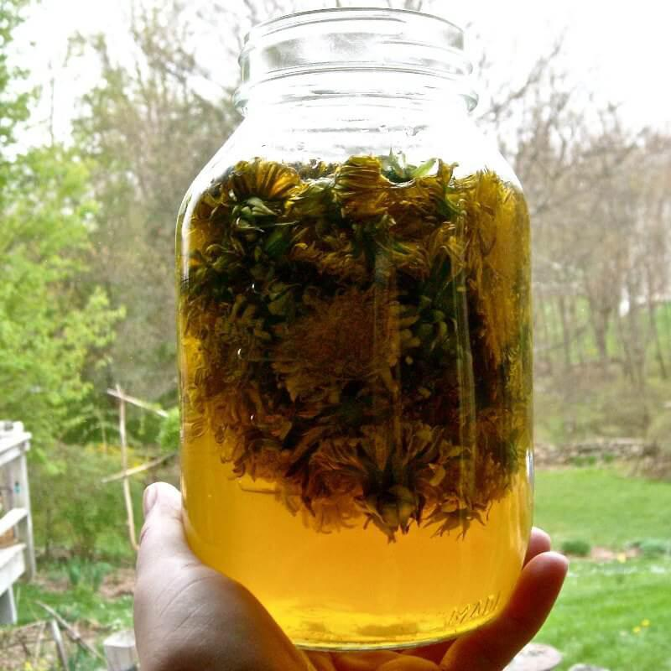
A tu je náš prvý recept.....
Najsilnejší olej máte priamo pod nosom: Lieči artritídu, rýchle odstráni bolesť kĺbov, bolesti hlavy a ak máte kŕče, už ho nedáte z ruky!
postup: V suchom slnečnom počasí nazbierajte kvety púpavy, nechajte krátko vysušiť na slniečku, aby vyliezli chrobáčiky a následne ich preložte do nádoby... Zalejte kvety púpavy až po vrchol rastlinným olejom a zatvorte nádobu. Dajte na slnečné miesto na 3 týždne. Keď začnú kvety hnednúť, pretlačte, prefiltrujte olej cez gázu.

